Slide 1
Добро дошли на час грађанског васпитања.

Slide 2
Безбедност у школи

Slide 3
Безбедност у школи односи се на наше међусобно понашање – како се односимо према другу или другарици.
Да би наша безбедност била на високом нивоу морамо да развијамо искрене односе према друговима.
Друга и другарицу морамо да поштујемо и лепо се односимо.
Ако постоје неки сукоби и неразумевања међу нама одмах обавестимо учитељицу и о томе разговарамо на одељенској заједници.
И да се подсетимо да је физичко обрачунавање(туча) строго забрањено у школи, јер на тај начин кршимо сва правила школе, и угрожавамо нашу безбедност и безбедност свих ученика.

Slide 4
Како се школа брине о вашој безбедности?

Slide 5
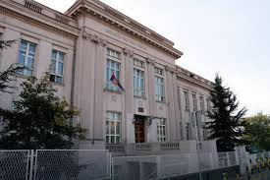
Моја школа
Школа је место које се брине о безбедности свих ученика који се у њој налазе, али исто тако води рачуна и о свим запосленим радницима како би били безбедни на свом радном месту.

Slide 6
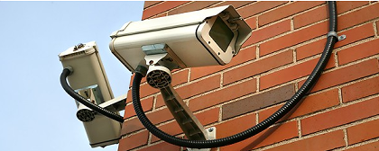
Школске мере за безбедност
Школа предузима одређене мере како би нас заштитила:
Видео надзор
Дежурство у школи
Обезбеђење у школи
Сарадња са школским полицајцем
Свака школа данас има камере које прате ко улази у нашу школу, и ко из ње излази. Камере су постављене по целој школи, у ходницима, а налазе се и напољу где су школски терени.

Slide 7
Дежурство у школи
Дежурни наставник
Дежурни ученик
Дежурни наставник је веома важан у одржавању безбедности школе. Он за време малог а и великог одмора дежура у ходнику, а и напољу где се налази већи број ученика.
Не мора само један наставник да дежура, има их више!
Дежурни наставник такође помаже и дежурном ученику у обављању посла.
Дежурство ученика почиње у старијим разредима. Најчешће су то седмаци и осмаци у улози дежурних ученика.
Дежурни ученик води рачуна о звоњењу за почетак и завршетак часа.
Дежурни ученик води дневник евиденције о уласку непознатих лица у школу.

Slide 8
Обезбеђење у школи
Свака школа има своје лично обезбеђење које води рачуна о безбедности ученика, али и свих других запослених који се налазе у њој.
Задатак чувара је да прате ко у школу улази, да објасне родитељима где се налази одређена просторија, али и да помаже дежурном ученику у правилном обављању посла.

